Slide 1
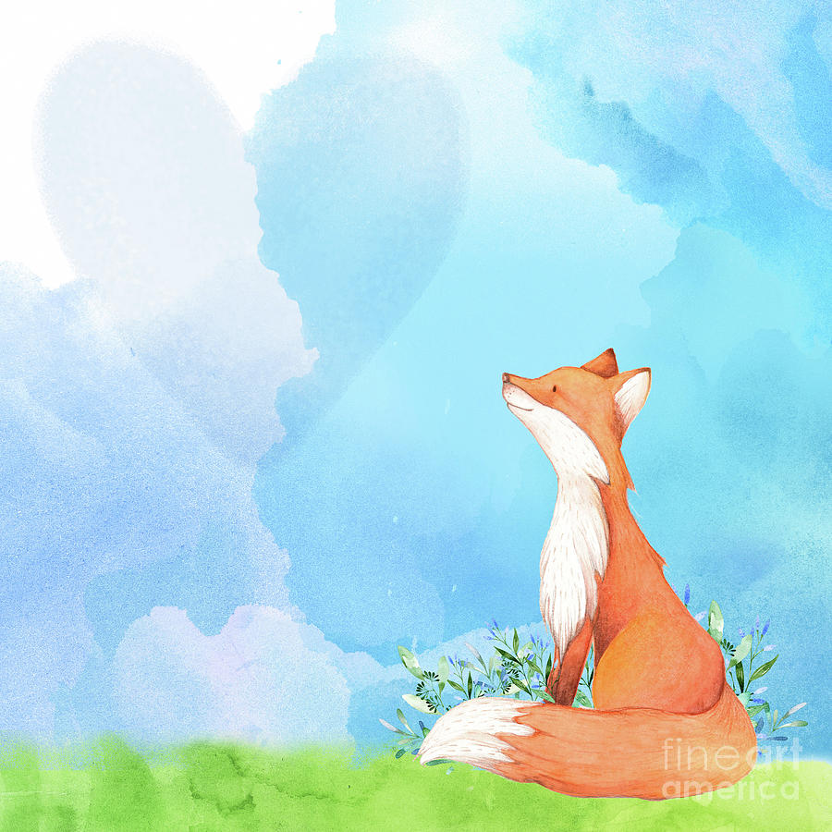
Муниципальное бюджетное дошкольное образовательное учреждение
детский сад «Олененок»
Занятие по физической культуре для детей подготовительной группы
«Хитрая лиса»
Подготовила:
Инструктор по физической культуре
Быкова Э.В.

Slide 2
Задачи
упражнять детей в ходьбе с различными положениями рук, в беге врассыпную;
в сохранении равновесия при ходьбе в усложненной ситуации (боком приставным шагом, с перешагиванием);
развивать ловкость в упражнениях с мячом

Slide 3
Общеразвивающие упражнения в парах
1. И. п. — основная стойка лицом друг к другу, руки сцеплены в замок. 1-2 — медленно поднять руки вверх; 3—4 — исходное положение (5—6 раз).

Slide 4
Общеразвивающие упражнения в парах
2. И. п. — стойка ноги на ширине плеч, держась за руки. 1 — поднять руки вверх; 2 — наклон вправо, правая рука вниз, левая — вверх, выпрямиться; то же влево (6 раз).

Slide 5
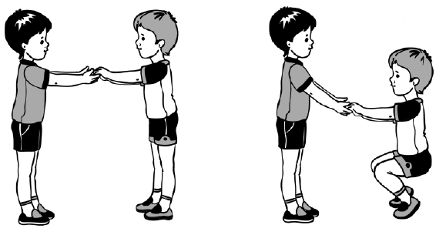
Общеразвивающие упражнения в парах
3. И.п. —основная стойка, лицом друг к другу. 1—2— держась за руки, присесть, развести колени в стороны; 3—4 — исходное положение (6 раз).

Slide 6
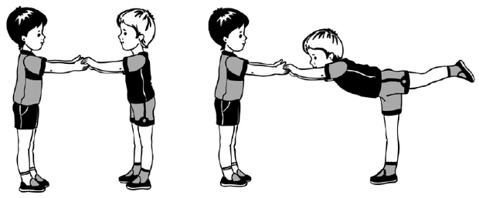
Общеразвивающие упражнения в парах
4. И. п. — основная стойка, лицом друг к другу, держась за руки. 1—2 — поднять назад-вверх правую (левую) ногу; 3—4 — исходное положение — «ласточка».

Slide 7
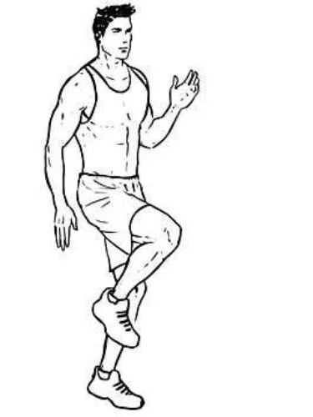
Общеразвивающие упражнения в парах
5. И. п. — основная стойка, руки на пояс. Прыжки на двух ногах: правая вперед, левая назад — попеременно, в чередовании с небольшой паузой. На счет воспитателя «1—8»; повторить 3 раза.

Slide 8
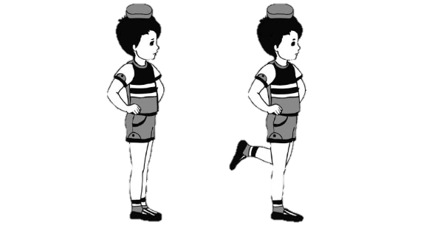
Основные движения
1. Равновесие. Ходьба боком приставным шагом с мешочком на голове, перешагивая через набивные мячи (3—4 мяча, расстояние между мячами три шага ребенка), руки свободно балансируют.

Slide 9
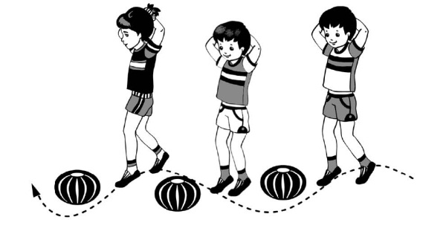
Основные движения
2. Прыжки на двух ногах между предметами, огибая их (кегли, кубики, набивные мячи).

Slide 10
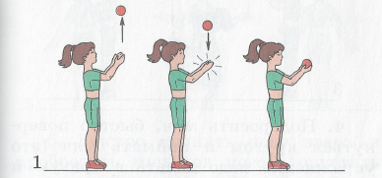
Основные движения
3. Бросание малого мяча вверх одной рукой и ловля его двумя руками. Дети свободно располагаются по всему залу и в произвольном темпе выполняют задание (по 10-12 бросков подряд), затем небольшая пауза и повторение упражнения

Slide 11
Подвижная игра «Хитрая лиса»
Играющие стоят по кругу на расстоянии одного шага друг от друга. Вне круга отчерчивается дом лисы. Воспитатель предлагает играющим закрыть глаза, обходит круг за спинами детей и говорит «Я иду искать в лесе хитрую и рыжую лису!», дотрагивается до одного из играющих, который становится хитрой лисой. Затем воспитатель предлагает играющим открыть глаза и внимательно посмотреть, кто из них хитрая лиса, не выдаст ли она себя чем-нибудь. Играющие 3 раза спрашивают хором, вначале тихо, а затеем громче «Хитрая лиса, где ты?». При этом все смотрят друг на друга. Хитрая лиса быстро выходит на середину круга, поднимает руку вверх, говорит «Я здесь». Все играющие разбегаются по площадке, а лиса их ловит. Пойманного лиса отводит домой в нору.
Правила: Лиса начинает ловить детей только после того, как играющие в 3 раз хором спросят и лиса скажет «Я здесь!»
Если лиса выдала себя раньше, воспитатель назначает новую лису.
Играющий, выбежавший за границу площадки, считается пойманным.

